Slide 1
3°
S07
15/ago

Slide 2
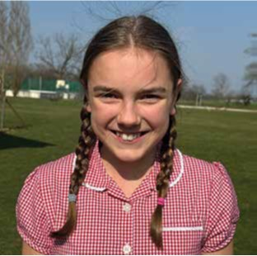
3° Trim 2026

Slide 4
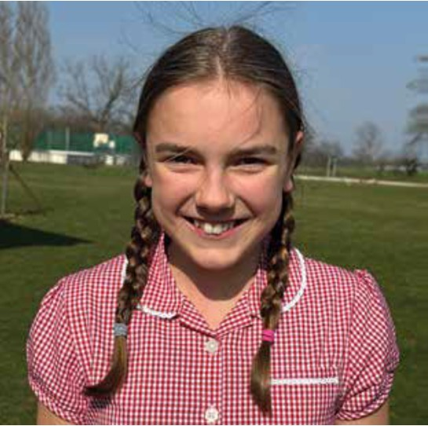

S07 – Missões – 15 de agosto
Anjo amarelo
Tamia
Áustria

Slide 5
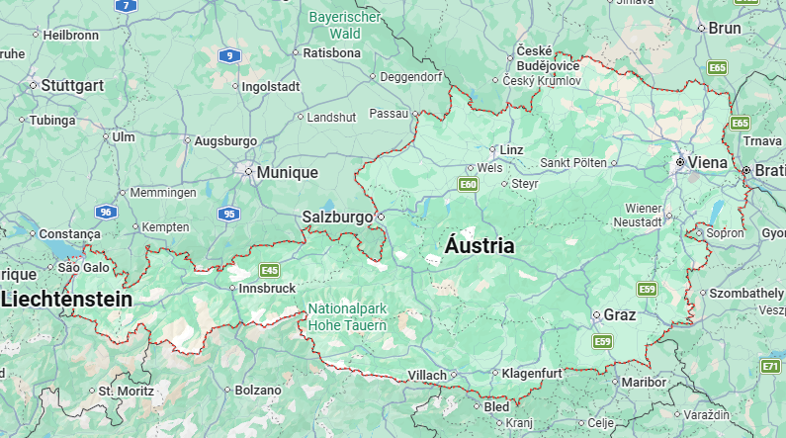

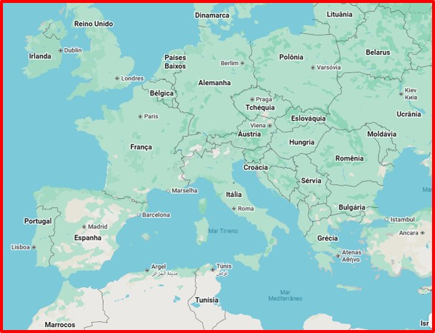
Onde fica Braunau? No norte da Áustria, perto da fronteira com a Alemanha. É de lá que vem a nossa história de hoje.
Em Braunau fica A Escola Adventista Bogenhofen.
Onde estuda Tamia, da história de hoje
Braunau
Europa

Slide 6
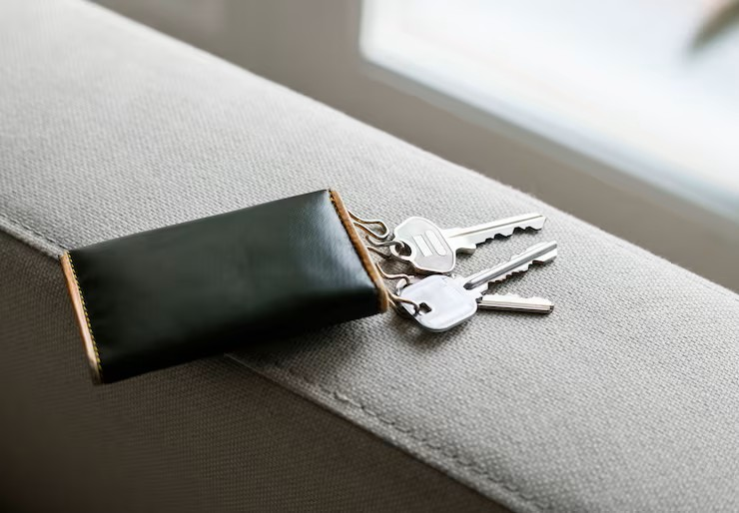
Era uma tarde muito quente na Áustria quando a mãe acidentalmente trancou a pequena Tamia no carro no estacionamento do supermercado.
Após as compras, Tamia sentou-se no carrinho ao lado do carro enquanto a mãe colocava as compras no porta-malas. Em seguida, a mãe devolveu o carrinho ao supermercado, pegou Tamia e a levou para o carro. Abrindo a porta traseira, acomodou Tamia na cadeirinha, mas precisava das duas mãos para apertar o cinto de segurança da menina. Então jogou as chaves do carro no banco da frente.

Slide 7
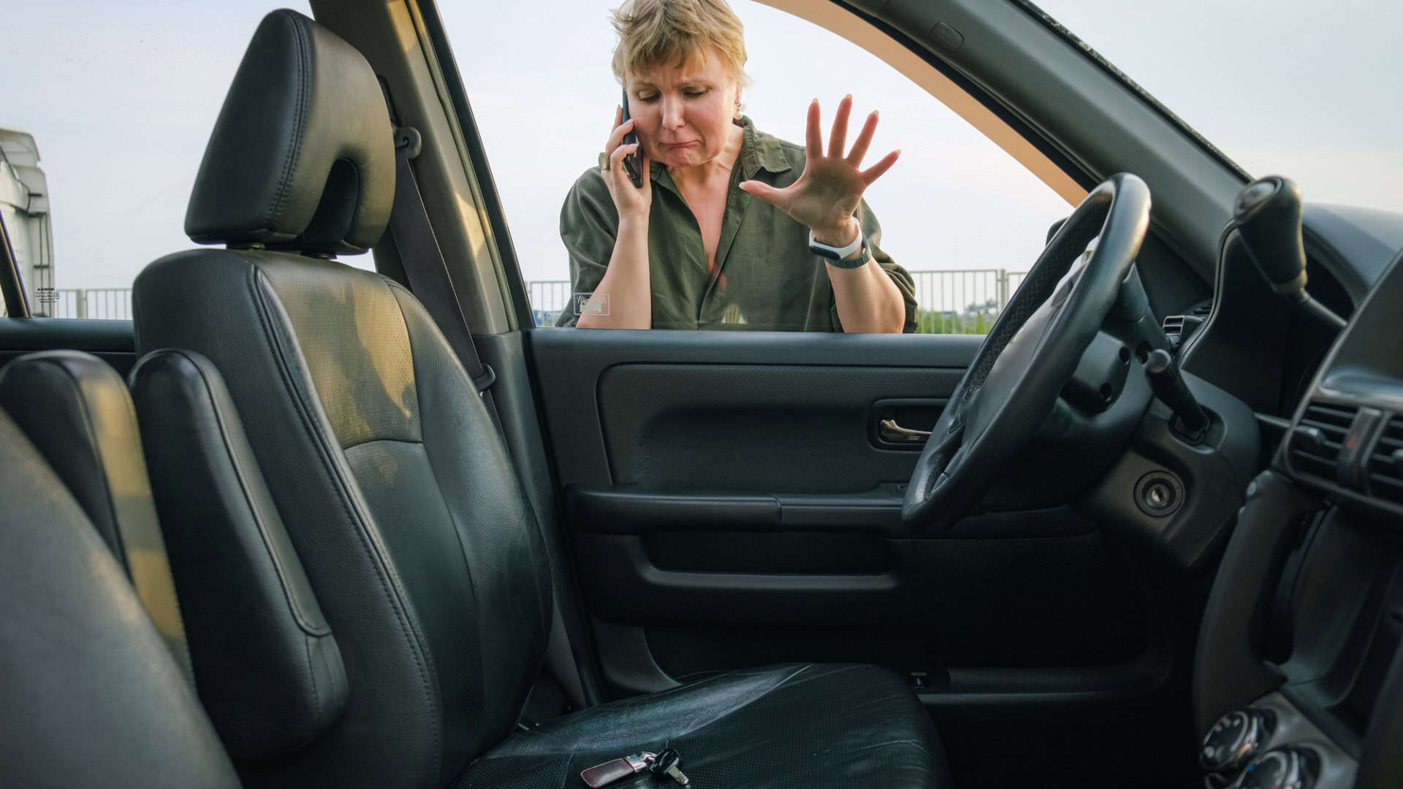
Ao fazer isso, é possível que ela tenha acidentalmente pressionado o botão de travamento do carro. Ou talvez o botão tenha sido pressionado quando as chaves caíram. Ninguém sabe. Mas, quando a mãe fechou a porta traseira e tentou abrir a dianteira, descobriu que todas as portas do carro estavam trancadas. Ela não conseguia abrir nenhuma porta. Até o porta-malas estava trancado.
A mãe lembrou que sua bolsa com o celular e o dinheiro estava no porta-malas. Tudo estava trancado no carro: seu telefone, seu dinheiro e, o mais importante, sua pequena Tamia.
Ela correu para dentro do supermercado. Sabia um número de telefone de cor: o da avó de Tamia. Pediu a um funcionário do supermercado que lhe emprestasse o telefone.

Slide 8
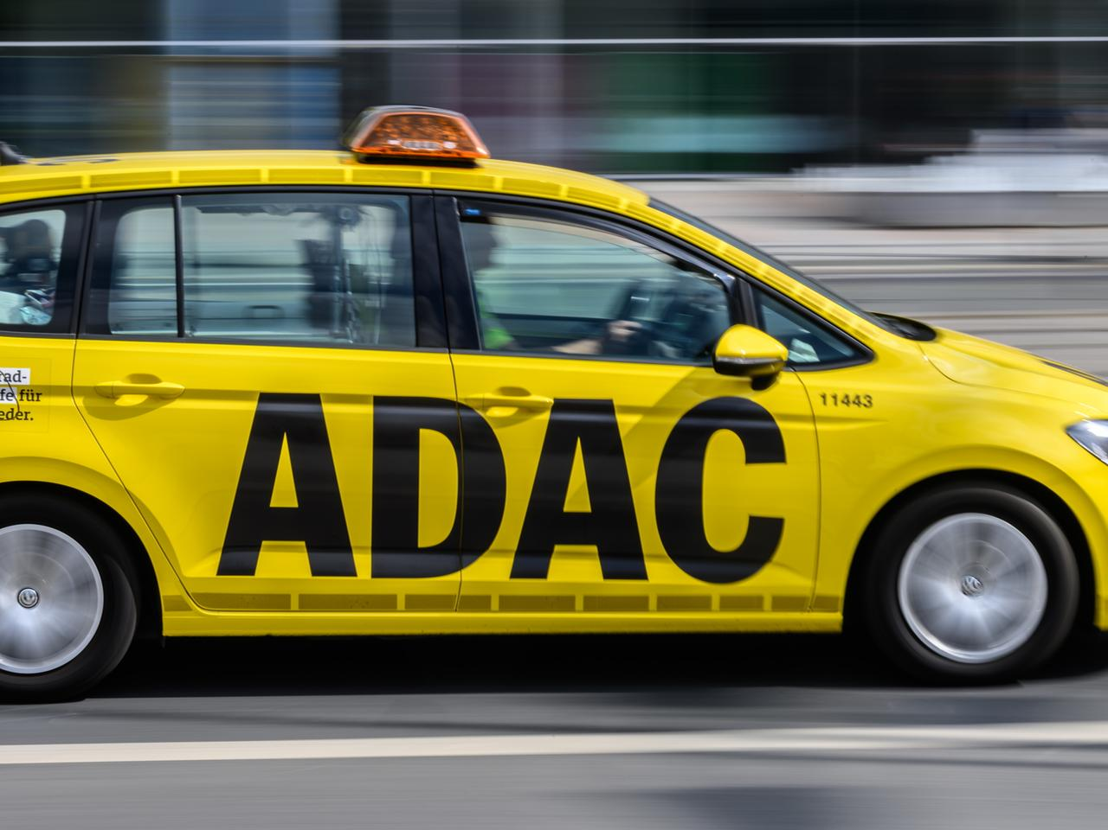
O funcionário entregou seu celular e a mãe ligou para a avó. Desesperadamente, explicou a situação e pediu que ela ligasse para o pai da menina. Talvez ele estivesse por perto e pudesse vir ajudar. Mas a avó logo descobriu que o pai estava muito longe.
Ainda assim, o pai queria ajudar e ligou para um serviço de assistência rodoviária. Porém, eles disseram que levaria mais de uma hora para alguém chegar.
A mãe ficou desesperada. Era uma tarde de verão muito quente e a pequena Tamia estava ficando vermelha dentro do carro. Tamia não entendia por que estava tão quente e por que a mãe não estava no carro com ela. Ela chorava alto.

Slide 9
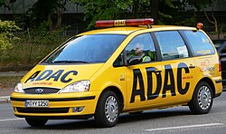
“Querido Deus”, orou a mãe, “ninguém está conseguindo me ajudar. Só o Senhor pode me ajudar. Eu realmente preciso da Sua ajuda agora.”
Ao abrir os olhos, ela viu um carro amarelo entrando no estacionamento. Os carros de assistência rodoviária costumam ser amarelos. Algumas pessoas até chamam os motoristas de “anjos amarelos” por causa da cor.
A mãe ficou muito surpresa. Seria um anjo amarelo? Ela olhou mais de perto. Era mesmo! Era um carro do serviço de assistência rodoviária.
Ela correu em direção ao carro amarelo, gritando:
– Preciso de ajuda urgente! Minha filha está trancada no carro!

Slide 10
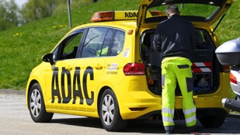
Um homem saltou do carro amarelo, pegou alguns equipamentos do porta-malas e correu até lá. Em poucos instantes, destrancou o carro e libertou Tamia.
A menina ficou calma e feliz ao ver a mãe, e a mãe ficou muito feliz ao ver sua bebê.
Foi então que o homem disse à mãe:
– Eu só parei aqui para comprar um sanduíche. Estava indo ajudar outra pessoa.
O homem pensava que a única razão pela qual havia parado no supermercado era para comer um sanduíche. Mas a mãe sabia que Deus o tinha enviado até ali para resgatar Tamia.
– Você realmente foi um anjo amarelo hoje – disse a mãe, sorrindo para o homem.

Slide 11
Agradecemos a você suas ofertas deste trimestre, que ajudarão crianças na Europa a aprender sobre o Deus que responde às orações. Atualmente, Tamia está com 12 anos e sua mãe ensina às crianças a importância da oração em Bogenhofen, uma Escola Adventista que recebeu parte de uma oferta feita anteriormente. Agradecemos por você planejar uma oferta generosa neste trimestre.

Slide 12

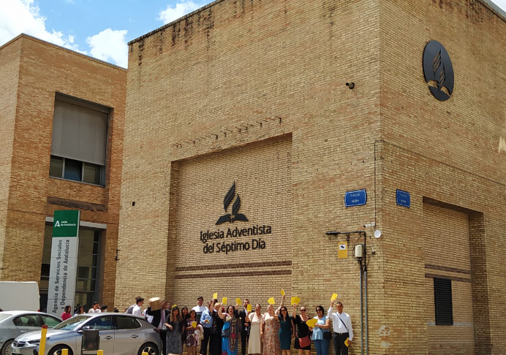


S07
Na Espanha, o futebol é muito popular. As cidades são cheias de casa coloridas, praças e fontes onde as crianças brincam juntas. Os espanhóis são amigáveis, gostam de conversar e rir, e apreciam passar tempo com a família. Assim como em muitos países da Divisão Intereuropeia, na Espanha é muito fácil ter acesso à Bíblia. As pessoas podem comprá-la a preços acessíveis em livrarias ou lê-la gratuitamente em aplicativos ou on-line.
Inauguração igreja em Sevilha (Espanha)
Bandeira da Espanha
Seleção espanhola de Futebol

Slide 13
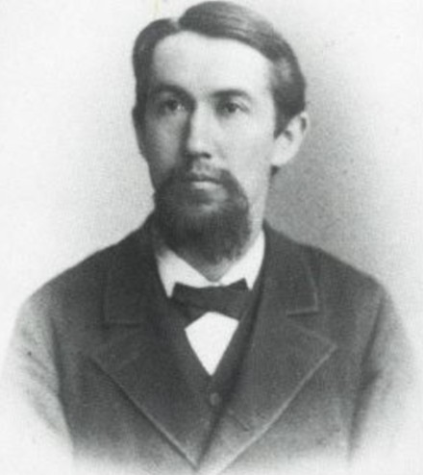

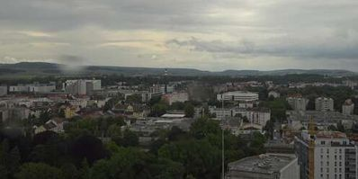
Em 1895, o missionário L. R. Conradi realizou o primeiro batismo adventista na Áustria-Hungria, em Klausenburg (atual Romênia).
A primeira igreja adventista foi fundada em Ratzersdorf, Áustria, em 1903, por L. Mathe, um pastor germano-americano.
A vida de Mathe foi ameaçada em diversas ocasiões por cristãos locais, então ele se mudou para a vizinha Viena, onde realizou o primeiro batismo adventista na Áustria em 1º de julho de 1903.
Em 1909, o primeiro pastor adventista austríaco nativo, Franz Gruber, foi ordenado em Viena. A igreja se empenhou em treinar missionários locais, pois pastores estrangeiros corriam o risco constante de serem deportados por "perturbar a paz".
Bandeira da Áustria
L. R. Conradi

Slide 14
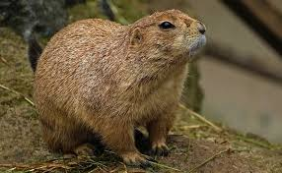
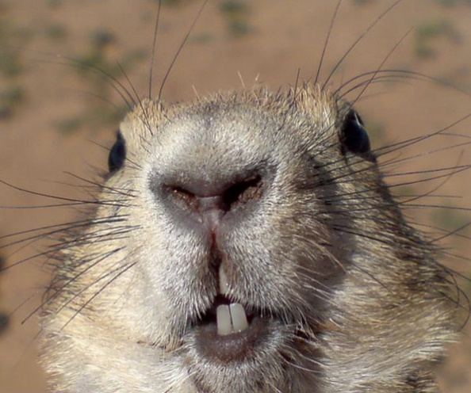
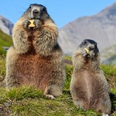
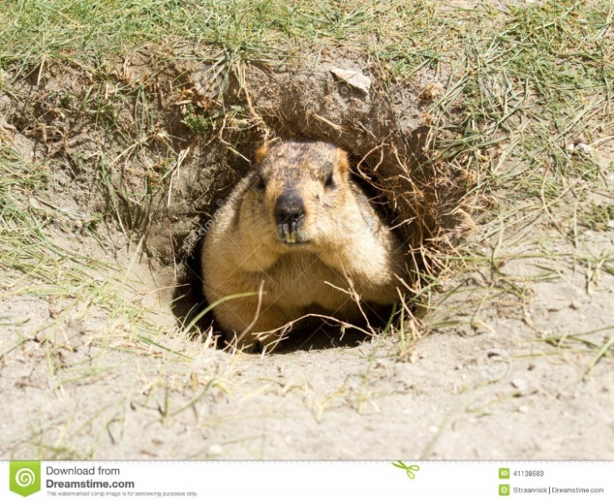
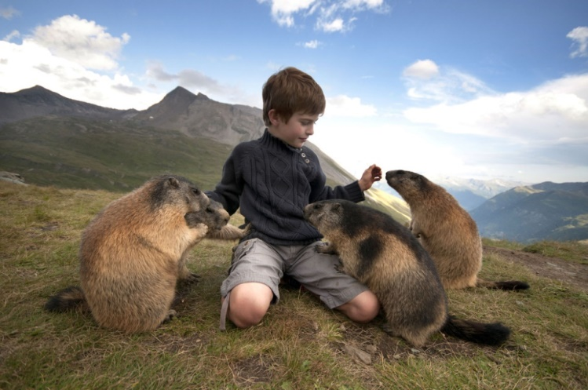

Marmota
A marmota é o maior animal da família dos esquilos e, como eles, é um roedor.
Vivem em várias partes da Europa, inclusive na Áustria;
A marmota tem corpo volumoso, pelo grosso, orelhas pequenas e caudas curtas. Mede normalmente de 30 a 60 centímetros de comprimento. Pesa entre 3 e 7 quilos;
Ela cava a terra para fazer sua toca, que é cheia de túneis. O pelo das marmotas pode ser amarelado, avermelhado ou marrom;
A marmota se alimenta de grama e de outros vegetais, como frutas e grãos.
Bandeira da Áustria
Matteo com suas amigas marmotas,
nos Alpes da Áustria

Slide 15

Mostre a Áustria em um mapa. Em seguida, aponte para Braunau, uma cidade perto da fronteira com a Alemanha, no norte, onde fica Bogenhofen.

Slide 16
Qualquer observação sobre este material entre em contato comigo pelo e-mail:
Ruy Ernesto N Schwantes ( ruy_ernesto@hotmail.com )

